Slide 1
“农耕文化”导向下农村初中课后服务活动
课程的开发与实施研究
常州市新北区奔牛初级中学 魏军、文金铭
江苏省教育科学“十四五”规划课题

Slide 2
01
课题基本情况
目
录
02
前期已有的准备
03
中期评估前的研究安排

Slide 3
01
Part
课题基本概况

Slide 4
01
课题基本情况
课题的缘起
1
核心概念的界定
2
研究的目标、内容
（或子课题设计）与重点
3
4
研究的思路、过程与方法
可能的创新之处
5
6
预期研究成果

Slide 5
1.1 课题的缘起
2022年12月23日，习近平总书记在中央农村工作会议上强调：我国拥有灿烂悠久的农耕文明，必须确保其根脉生生不息，做到文化基因、美好品德传承弘扬。

Slide 6
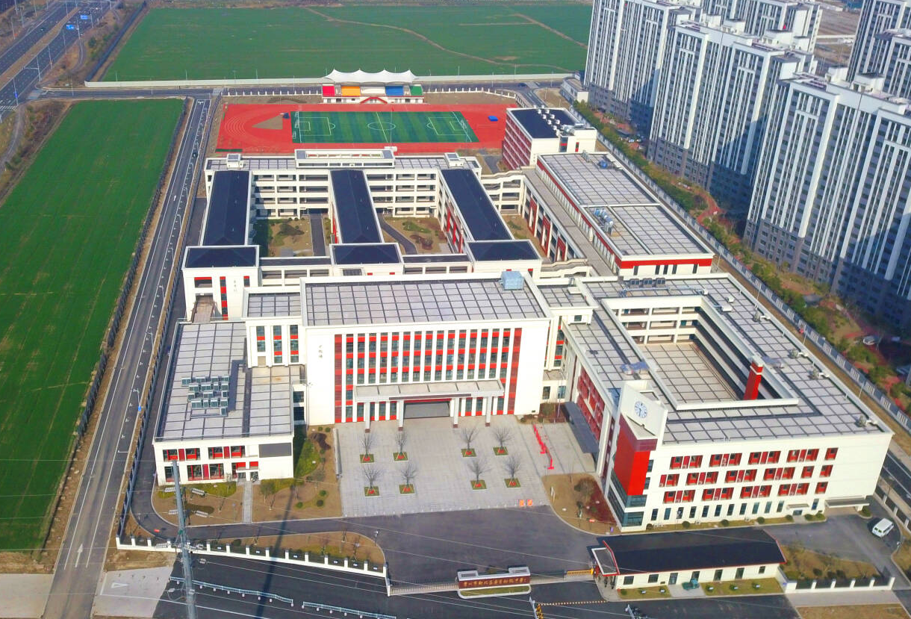
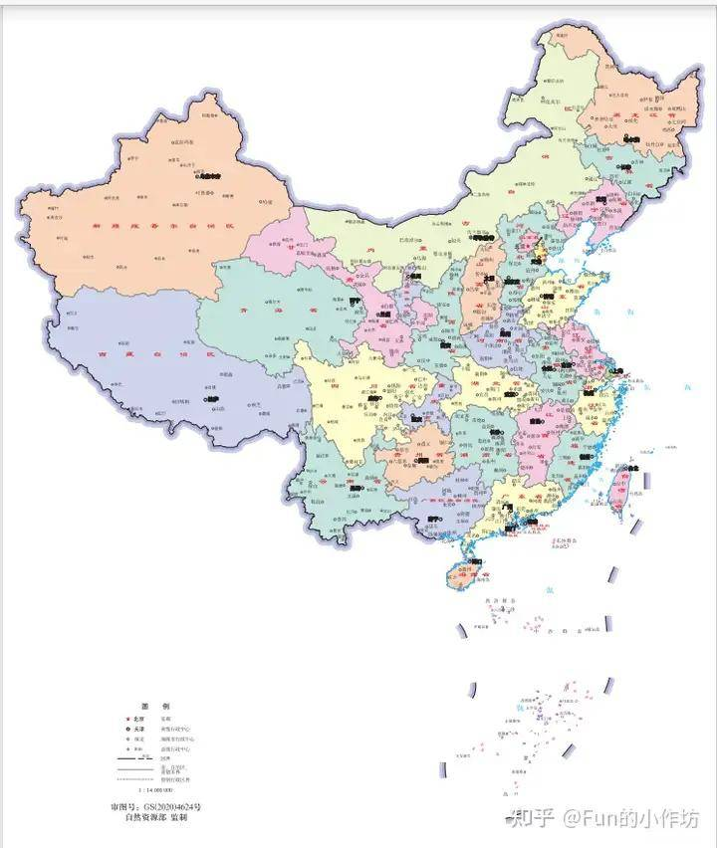
1.1 课题的缘起
地处苏南的我校具有独特的地理位置、文化传统和教育资源，是市劳动教育示范校，这些特色可以成为课程开发的依据。

Slide 7
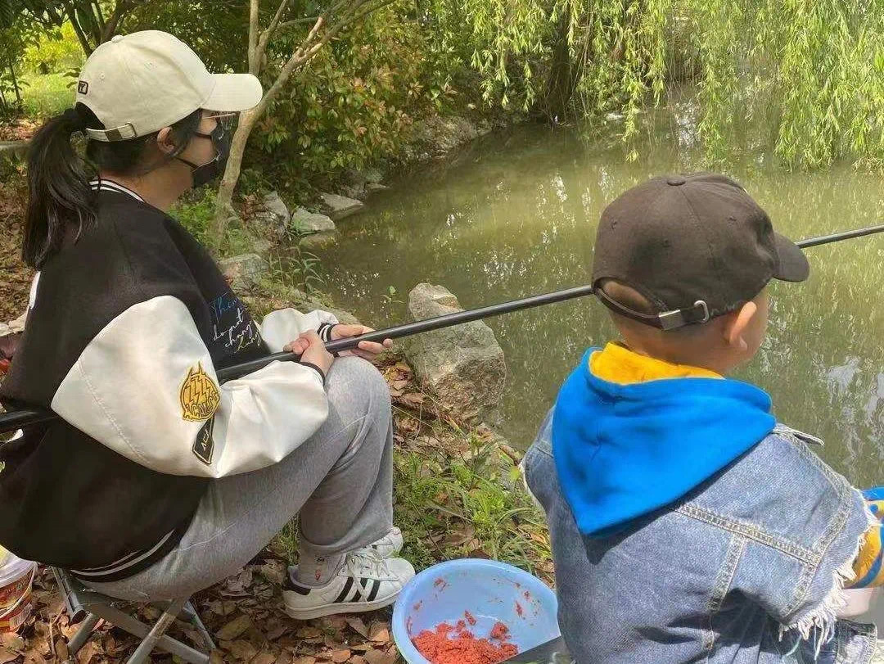
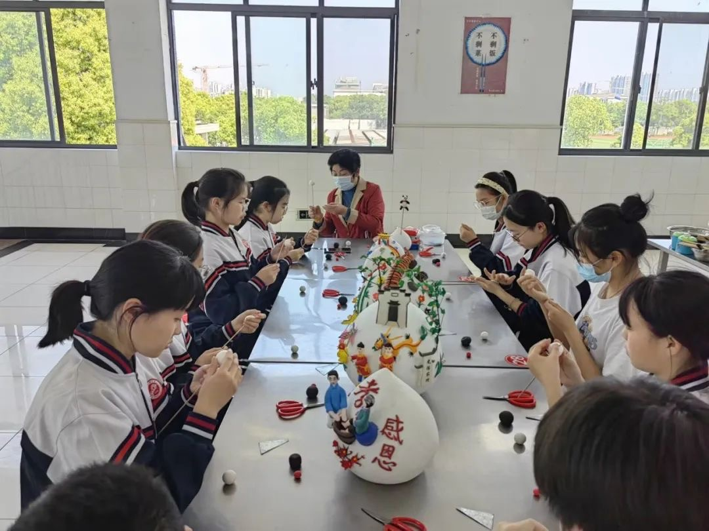
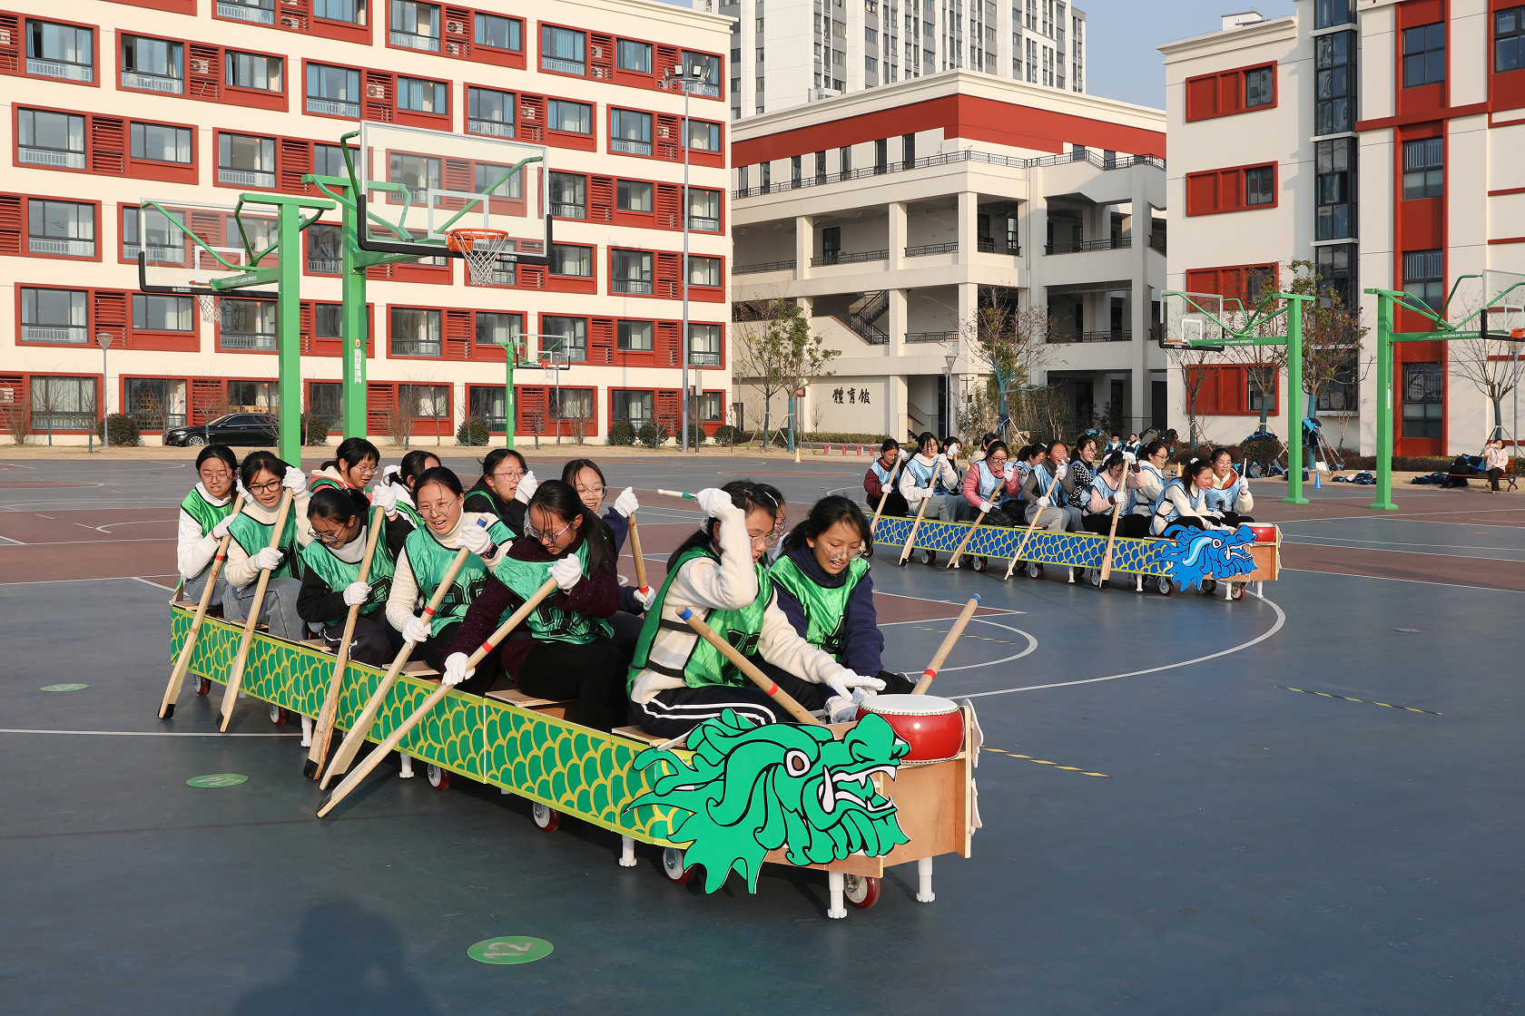
1.1 课题的缘起
我校周边拥有丰富的农业资源，现代农田、采摘园、养殖场等，这些资源可以作为实践教学的场所，让学生亲身体验农业生产过程。
探索如何将农耕文化的教育意义融入到学生的日常生活中，以及如何通过这些活动促进学生的全面发展。

Slide 8
1.2 核心概念的界定
农耕文化
1
农耕文化分为有形和无形的元素，本课题是指利用农耕文化中的元素和价值观，开发适合农村初中学生的课后服务活动课程。
课后服务活动课程
2
活动课程侧重于学生的直接经验的课程。课后服务活动是实现农耕文化教育的重要途径。这些活动不仅包括知识传授，还包括实践操作、技能培养和文化体验，旨在促进学生的全面发展。
“农耕文化”导向下农村初中课后服务活动课程的开发与实施研究
3
通过本课题研究，利用课后服务的时间，我们要整合学校已有资源，让我们的农耕文化的精髓得到传承和发展，形成我校基本的课程模式。

Slide 9
1.3 研究的目标、内容（或子课题设计）与重点
目标1
目标2
目标3
通过调查、访谈，了解农村初中课后服务活动化课程的实施现状，形成产生此现状的归因分析。
通过梳理、整合、创生，形成结构化、系统化的适合“农耕文化”导向下农村初中的课后服务课程体系框架，开发出适合学生的各类活动化课程资源包。
通过行动研究和个案分析，形成“农耕文化”导向下课后服务活动课程的实施策略。通过观察、访谈、评价形成学生活动化课程体系的评价策略。

Slide 10
1.3 研究的目标、内容（或子课题设计）与重点
研究内容
“农耕文化”导向下农村初中课后服务现状调查研究
组长：文金铭 组员：郭一凡
“农耕文化”导向下课后服务活动课程的资源开发研究
组长：赵 军 组员：孙燕桦
“农耕文化”导向下农村初中课后服务活动课程理论研究
组长：时佳黎 组员：陈晓璐
“农耕文化”导向下农村初中课后服务活动课程实施策略的研究
组长：魏军 组员：谢 瑜
“农耕文化” 导向下我校地方特色的体系研究
组长：沈国兰 组员：靳姗姗
“农耕文化”导向下农村初中课后服务活动课程评价体系的研究
组长：陈 晟 组员：陈 阳

Slide 11
1.3 研究的目标、内容（或子课题设计）与重点
“农耕文化”导向下课后服务活动课程的资源开发研究
“农耕文化”导向下农村初中课后服务活动课程实施策略的研究
“农耕文化”导向下我校地方特色的体系研究

Slide 12
1.4 研究的思路、过程及方法

Slide 13
1.4 研究的思路、过程及方法

Slide 14
1.4 研究的思路、过程及方法

Slide 15
1.4 研究的思路、过程及方法

Slide 16
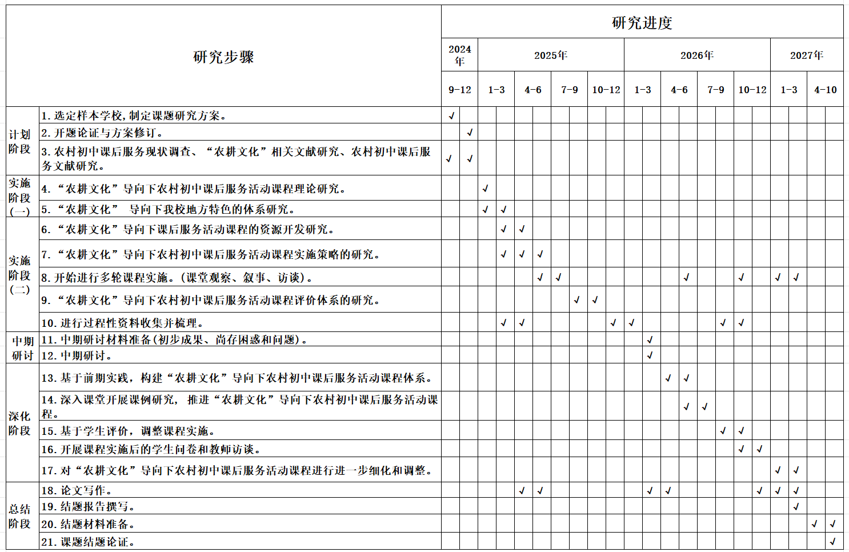
1.4 研究的思路、过程及方法

Slide 17
1.4 研究的思路、过程及方法
文献研究法
调查法
行动研究法
案例研究法

Slide 18
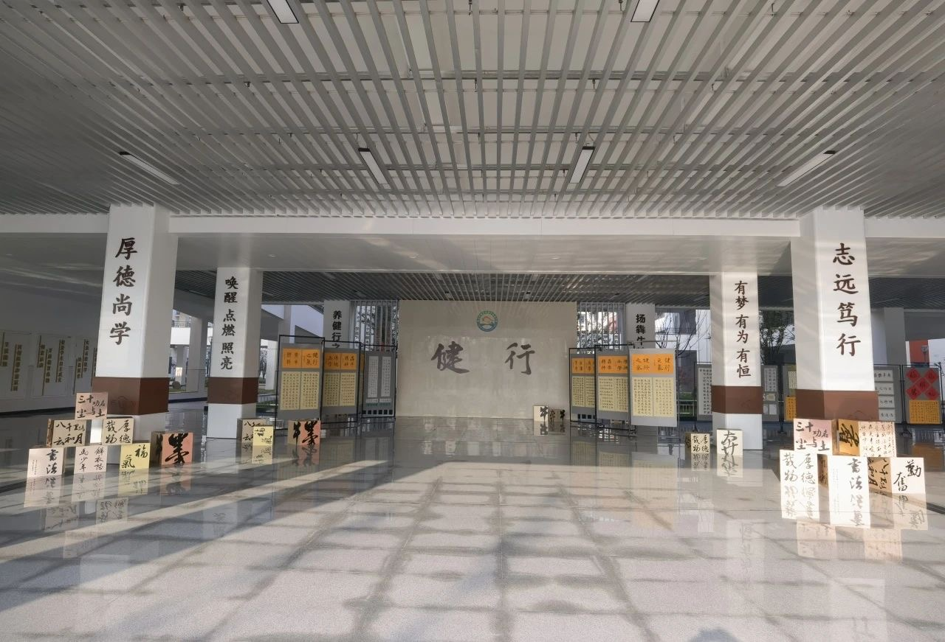
1.5 可能的创新之处
研究视角创新
研究对象创新
研究成果创新

Slide 19
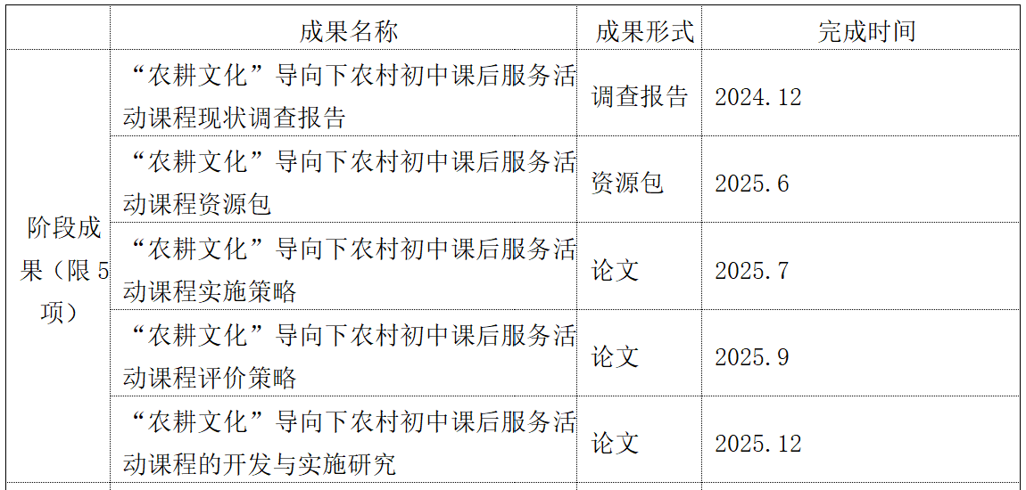
1.6 预期研究成果
阶段成果
最终成果

Slide 20
02
Part
目前已有准备

Slide 21
02
前期已有准备
建立了网络研究群
开展了相关资料的学习
形成了相关的文献综述
摘录观点并分享心得
尝试开设了研究课

Slide 22
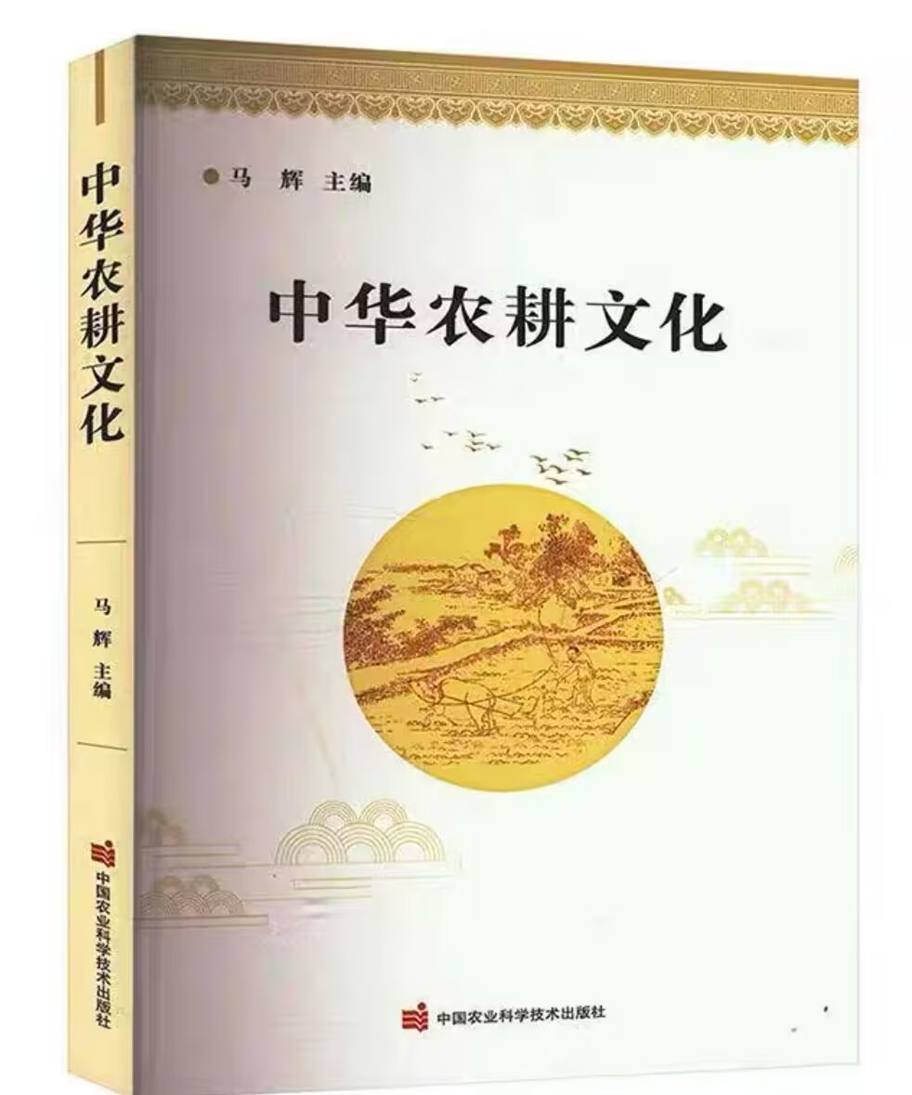
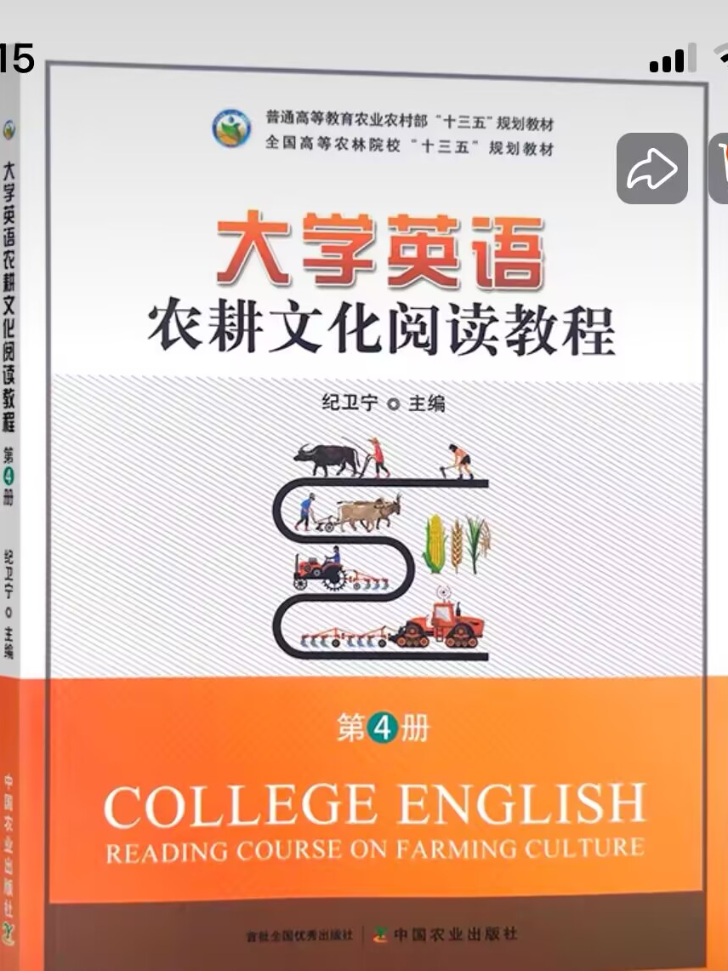
学习了相关书籍
[1]课题成员任教学科的初中教材
[2]课题成员任教学科小学及高中教材
[3]课题成员任教学科义务教育课程标准及课程方案（2022）
[4]中华农耕文化（作者：沈镇昭、隋斌）
[5]中华农耕文化（主编：马辉）
[6]中华农耕文化概要（作者：唐志强、于湛瑶）
[7]农耕文化阅读教程（主编：纪卫宁）

Slide 23
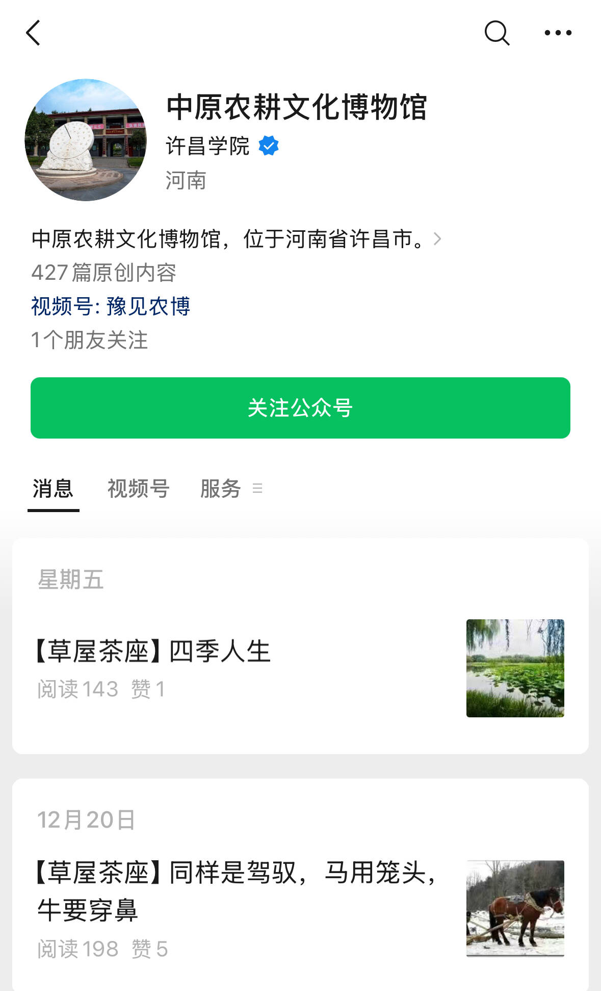
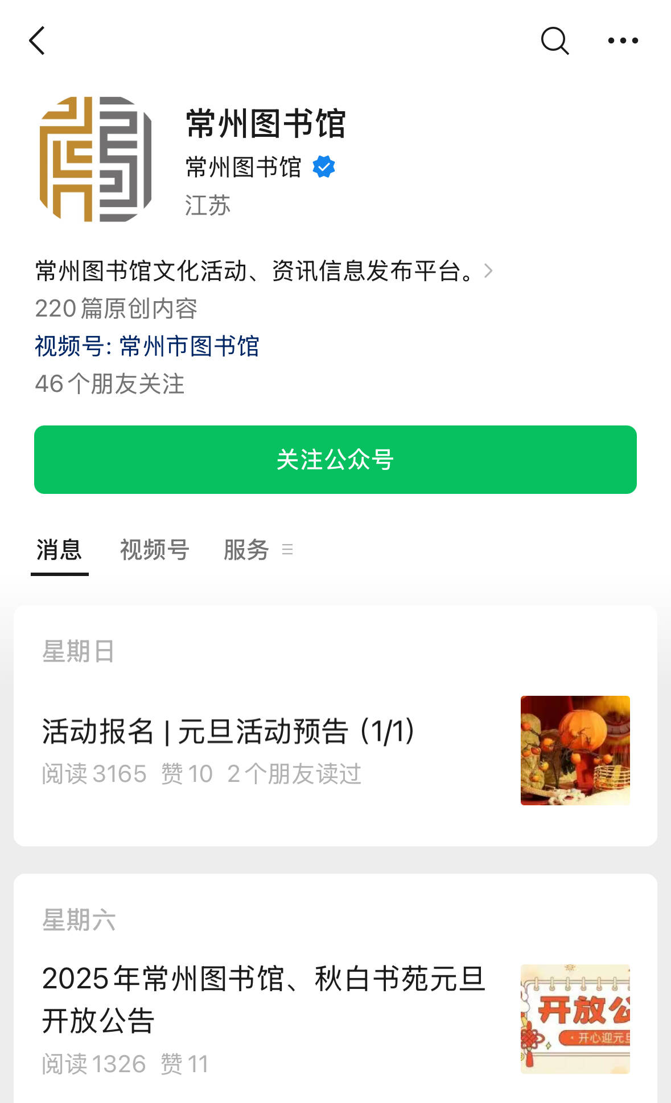
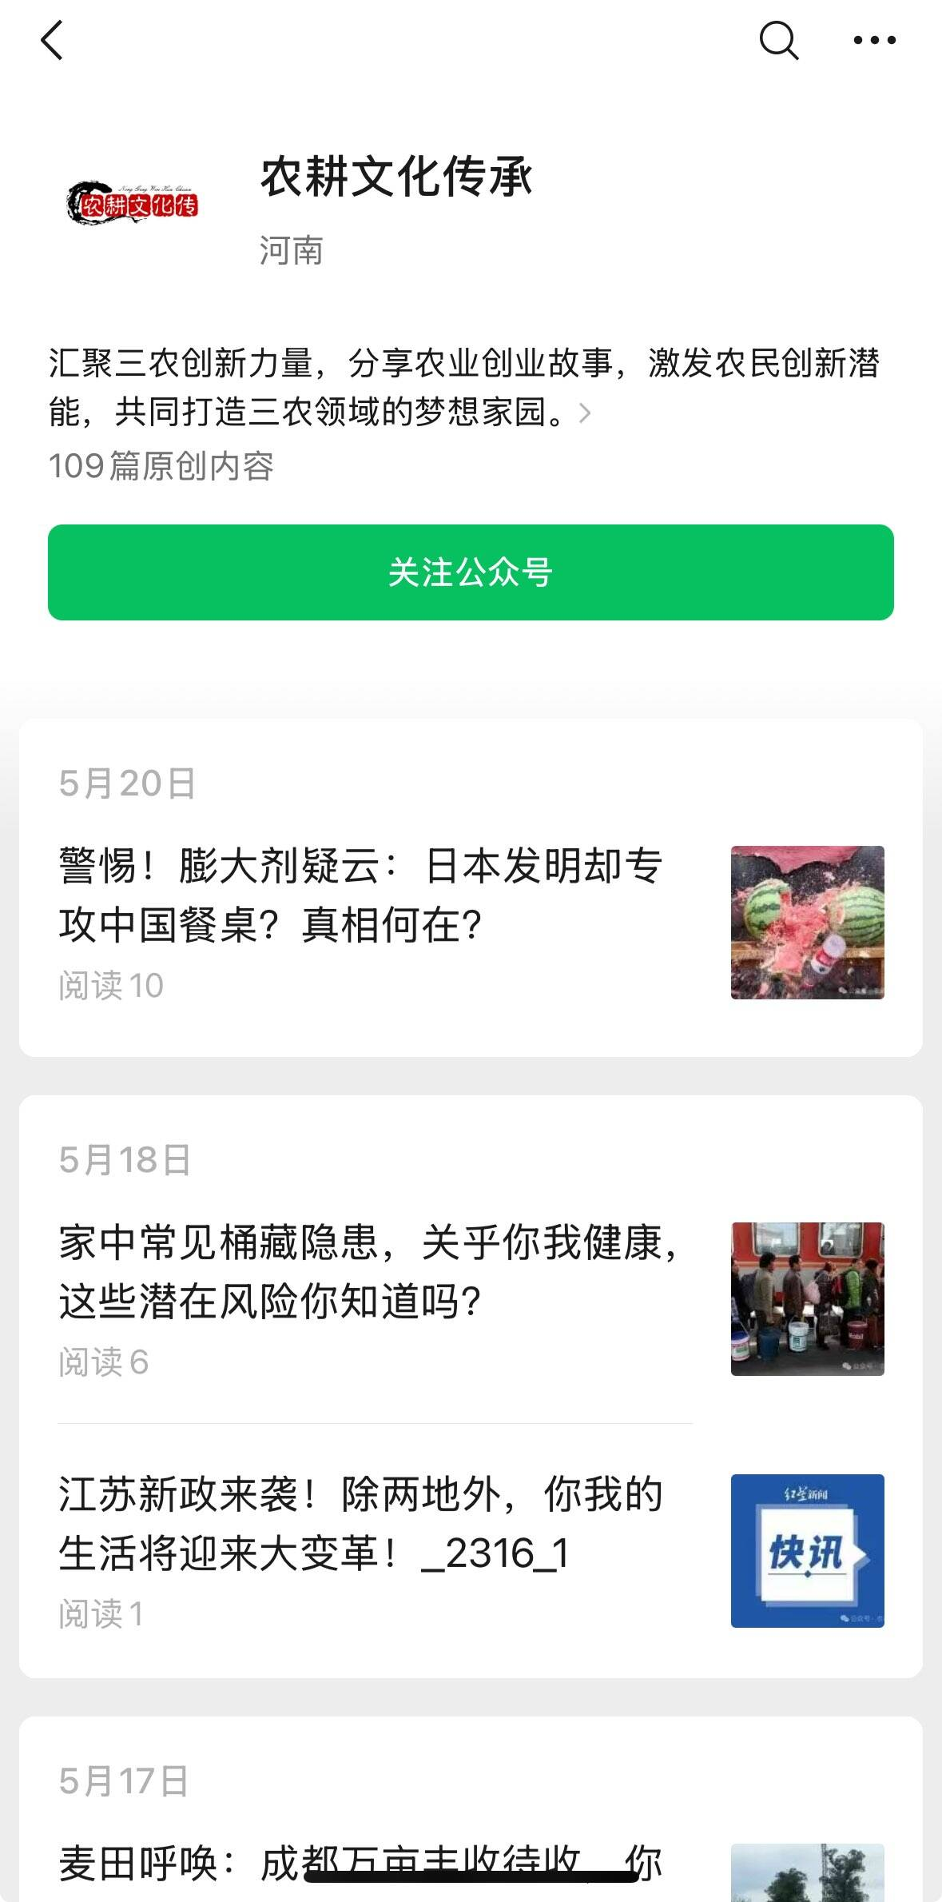
关注了部分公众号

Slide 24
02
前期已有准备
建立了网络研究群
开展了相关资料的学习
形成了相关的文献综述
摘录观点并分享心得
尝试开设了研究课

Slide 25
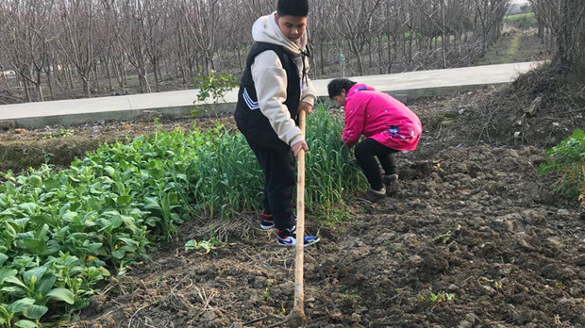
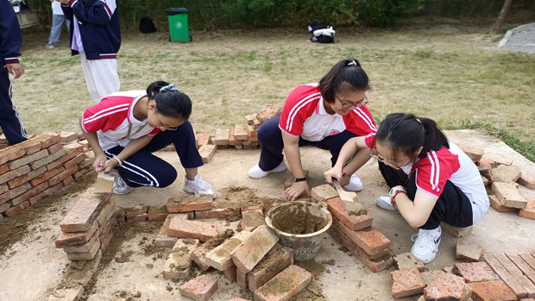
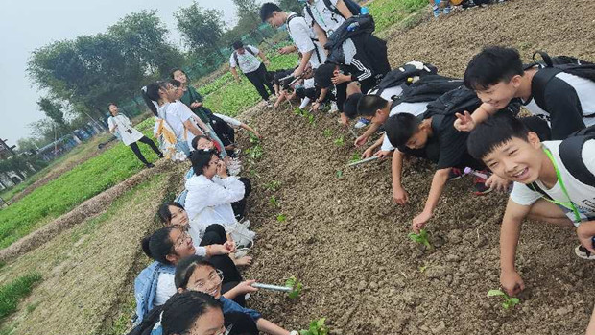
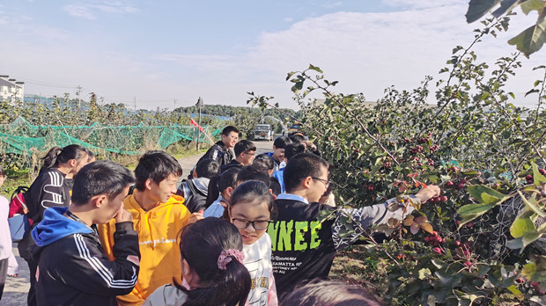
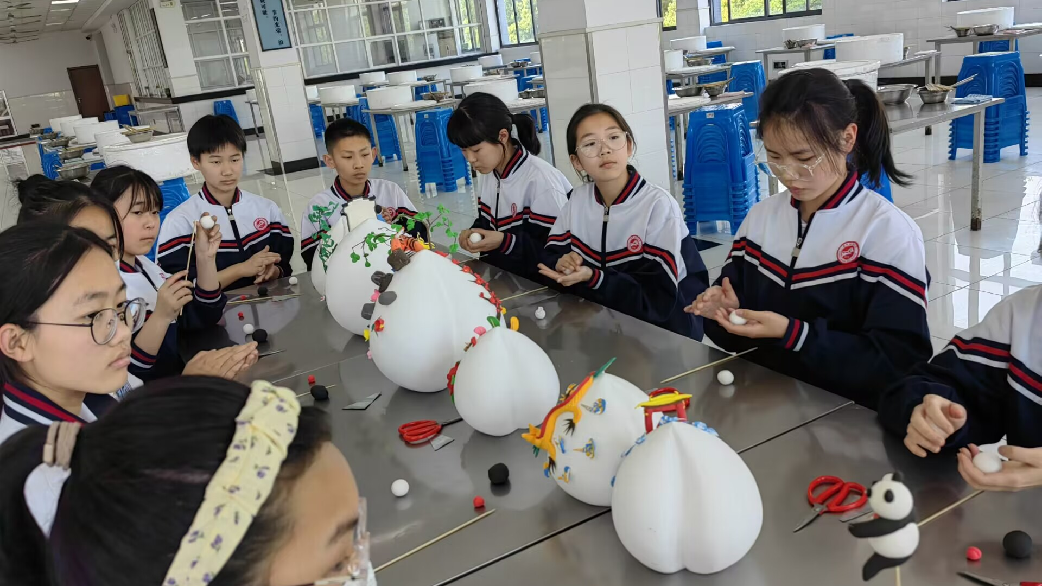
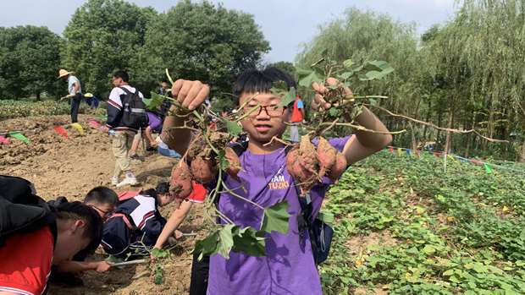
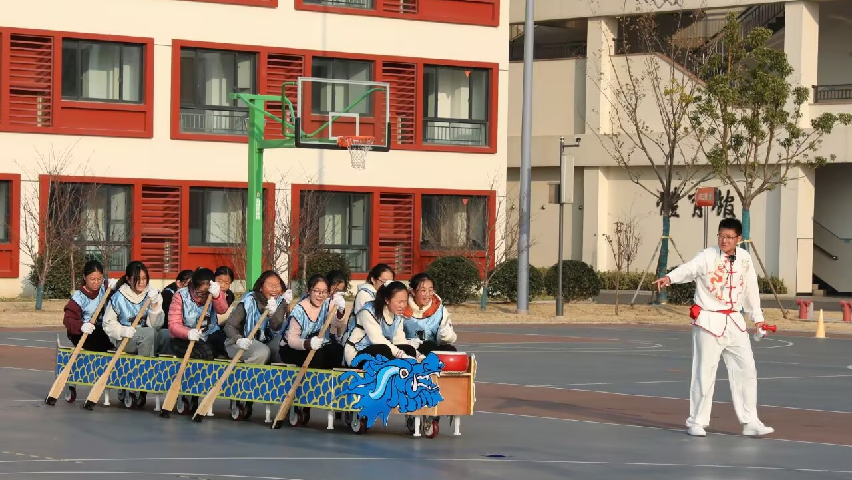
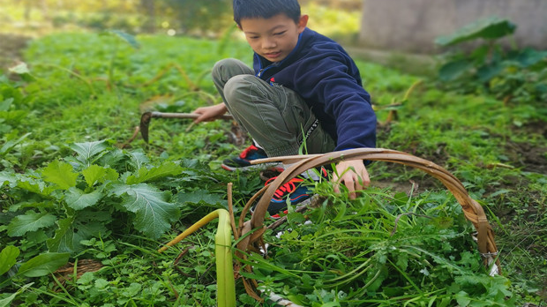
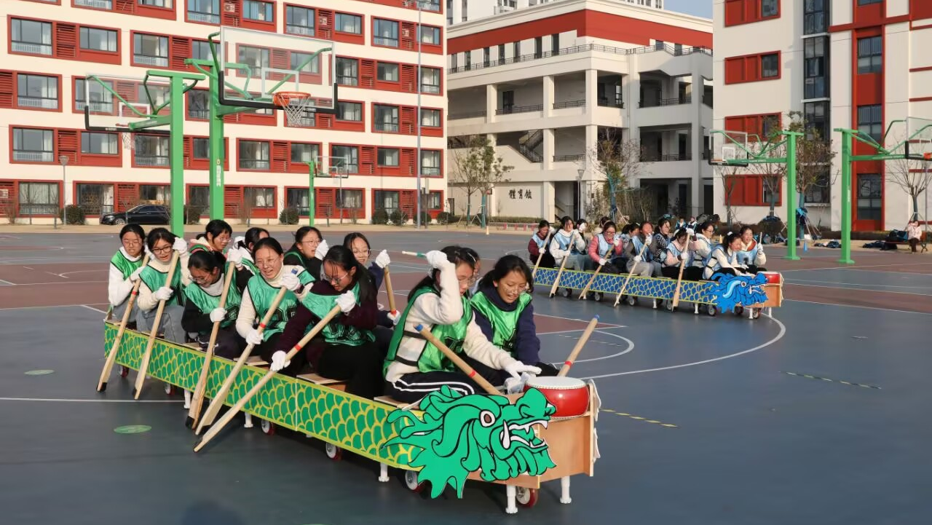
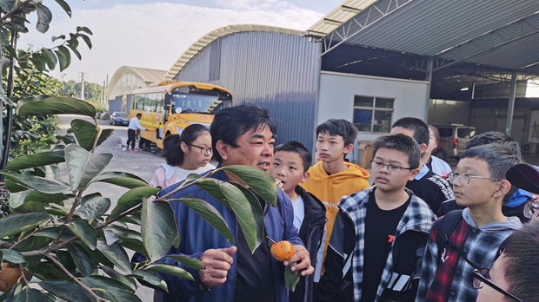
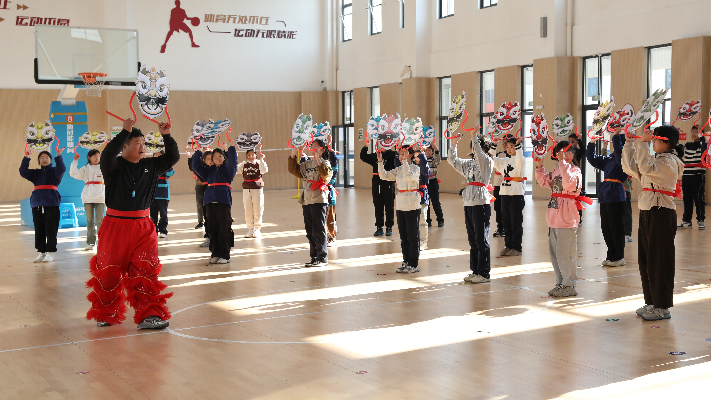
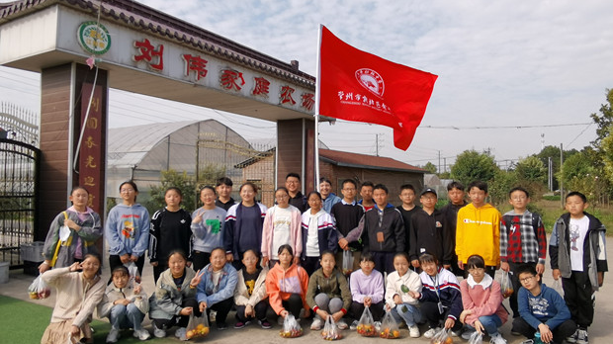
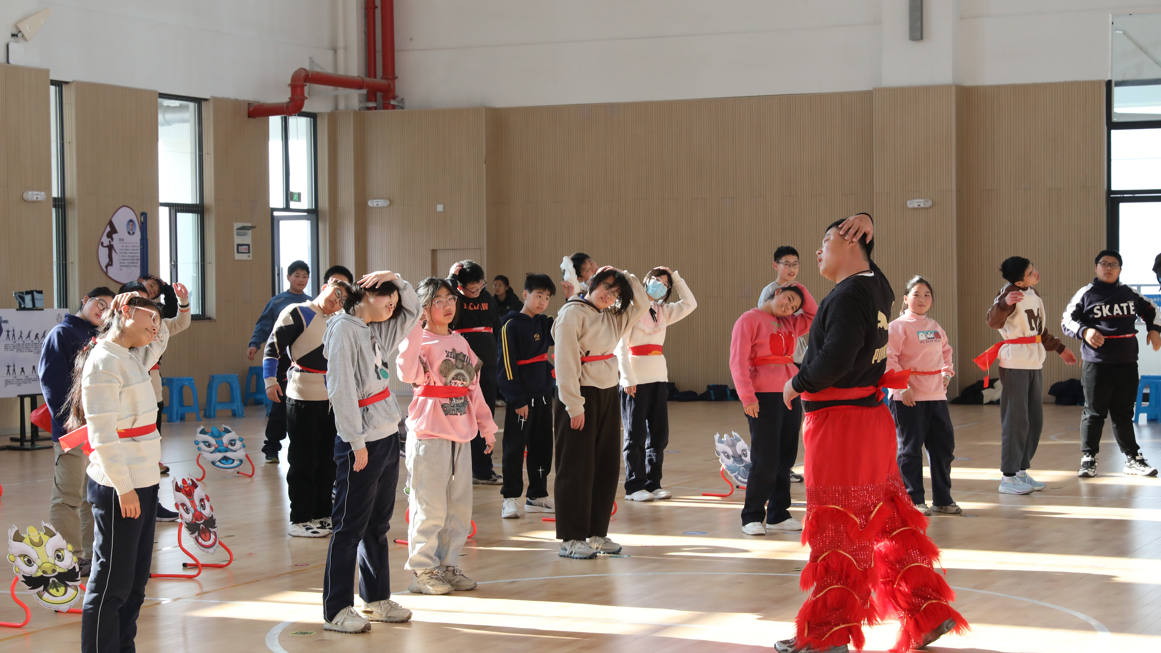

Slide 26
03
Part
中期评估前的研究安排

Slide 27
03
中期评估前的研究安排
（一）“农耕文化”导向下农村初中课后服务现状调查研究

Slide 28
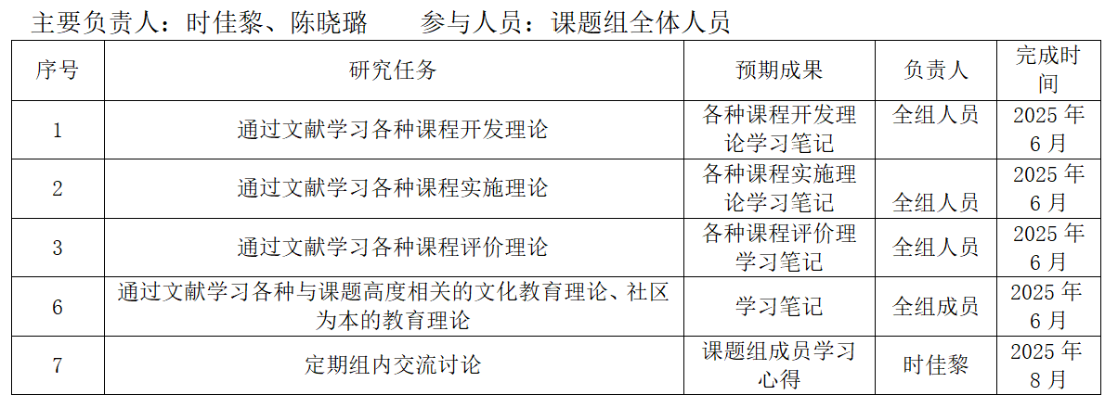
03
中期评估前的研究安排
（二）“农耕文化”导向下农村初中课后服务活动课程理论研究

Slide 29
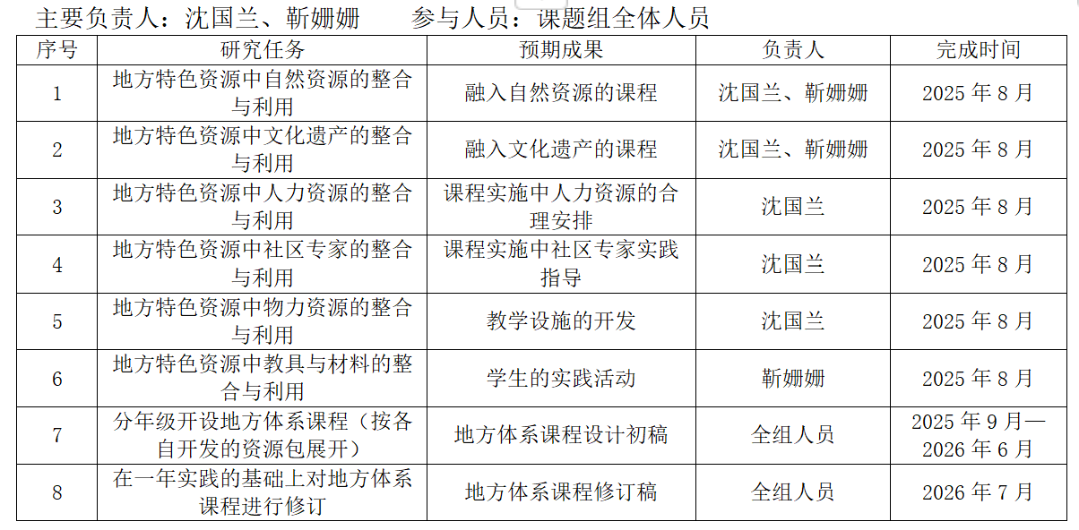
03
中期评估前的研究安排
（三）“农耕文化” 导向下我校地方特色的体系研究

Slide 30
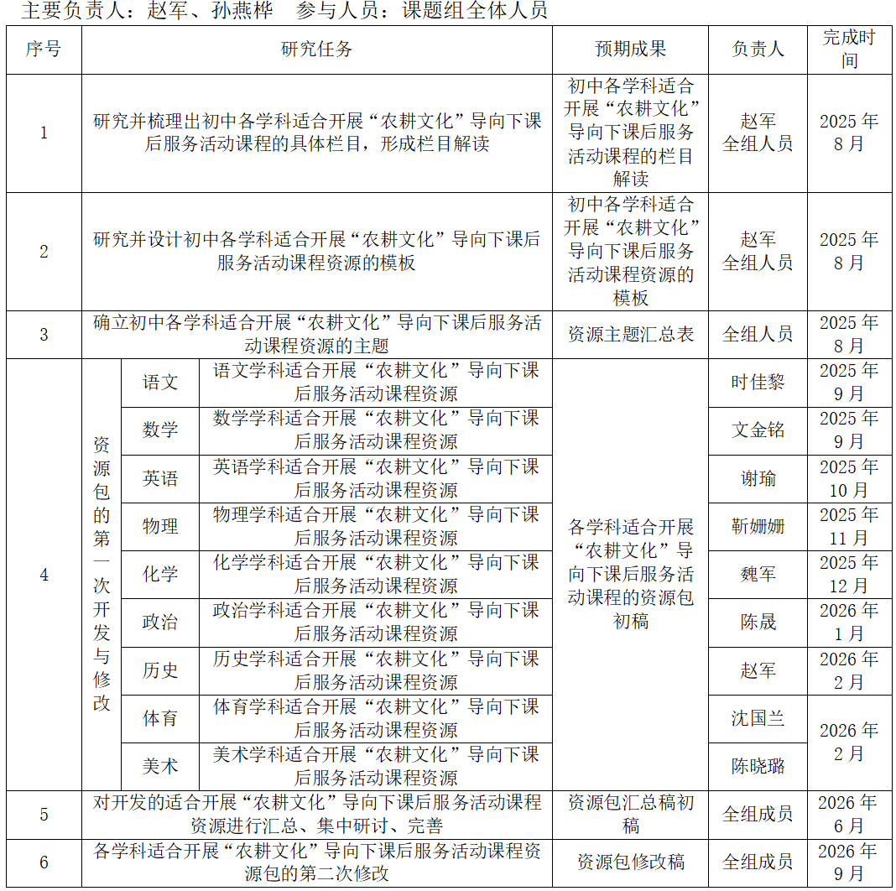
03
中期评估前的研究安排
（四）“农耕文化”导向下
课后服务活动课程的资源开发研究

Slide 31
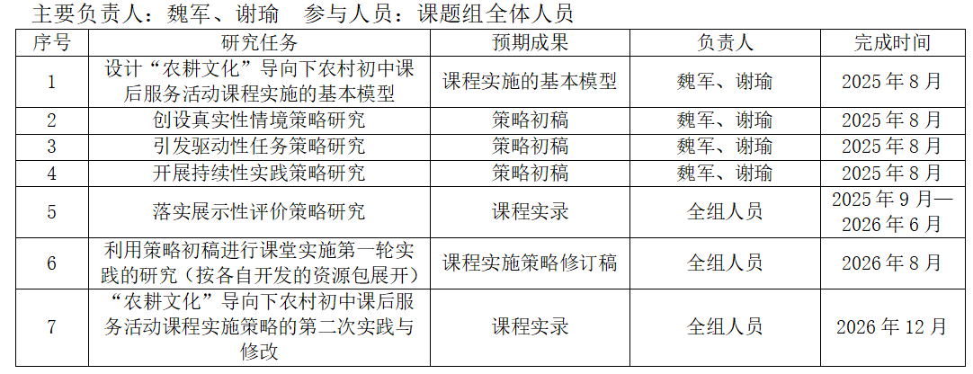
03
中期评估前的研究安排
（五）“农耕文化”导向下农村初中课后服务活动课程实施策略的研究

Slide 32
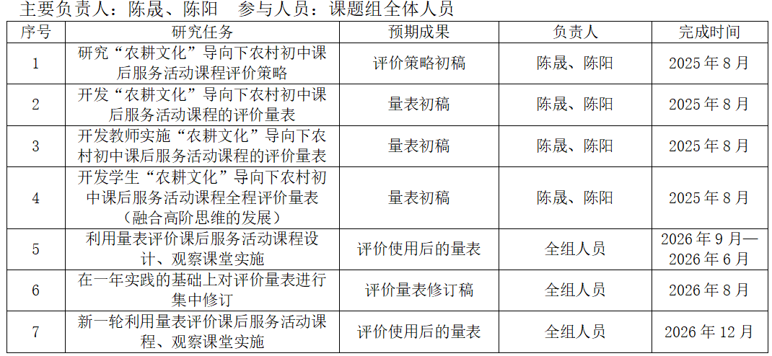
03
中期评估前的研究安排
（六）“农耕文化”导向下农村初中课后服务活动课程评价体系的研究

Slide 33
感谢大家
常州市新北区奔牛初级中学
魏军
13915831905
常州市新北区奔牛初级中学
文金铭
13584598978

